Slide 1
ألقاب يسوع المسيح
عمل الطالبة: ياسمين موسى

Slide 2
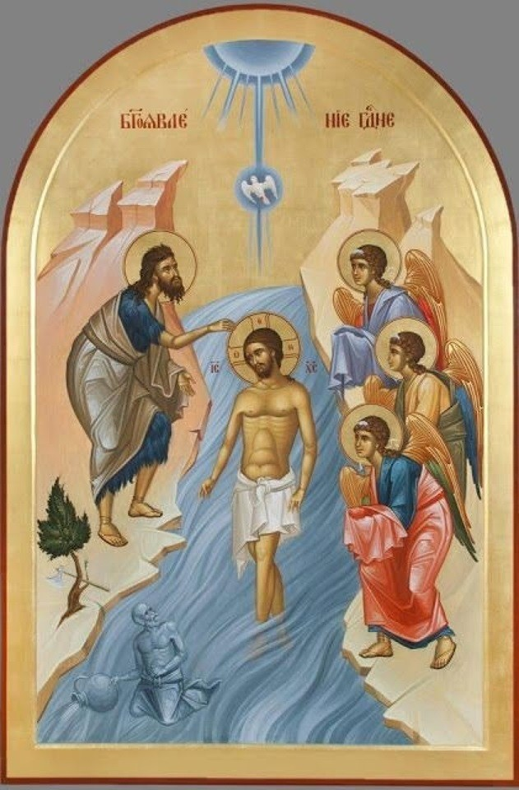
الفادي
1كو(30:1)
عمانوئيل
مت(23:1)
ملك الملوك
1تيمو(15:6)
الطبيب
مر(17:2)
الألف والياء
رؤ(8:1)
ابن العلي
مر(22:2)
الكاهن الأعظم
1عب(17:2)
الكلمة
يو(1:1)
البداية والنهاية
رؤ(8:1)
المعلم
مت(10:23)

Slide 3
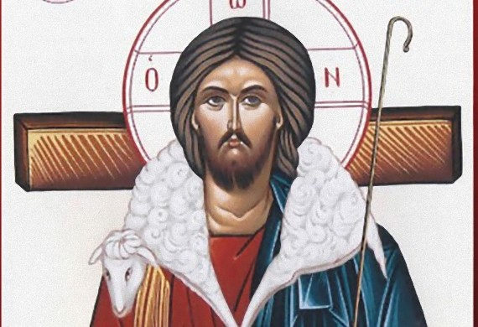
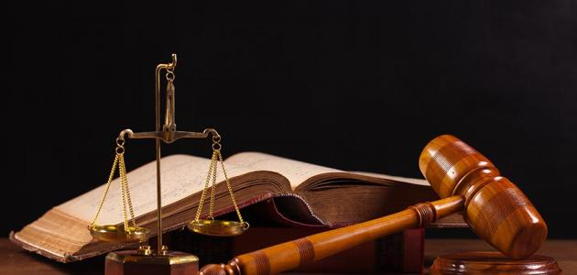
الطريق
أنا هو
والحياة
والحق
يو(6:14)

